Slide 1
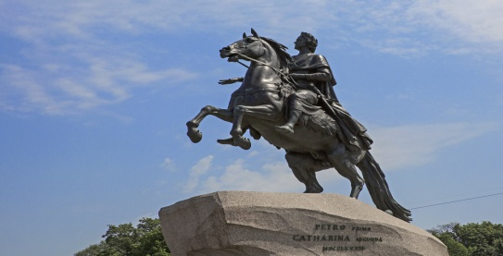

第2课 俄国的改革

Slide 2


学习目标
重点
01
了解彼得一世改革的相关史实
02
重点
掌握俄国农奴制改革的相关知识
难点
03
分析比较彼得一世改革和俄国农奴制改革的相同点和不同点？

Slide 3

带着问题认真阅读P6-9，用笔划出关键词
概括彼得一世改革的背景、时间、措施和作用？
1
自学指导
2
概括农奴制改革的史实（背景、时间、人物、内容、评价等）
3
分析比较彼得一世改革和俄国农奴制改革的相同点和不同点？

Slide 4
原因：
俄国农奴制盛行，工商业发展缓慢
彼得一世改革
目的：
为改变落后面貌，实现富国强兵
措施：
政治、军事、经济、社会文化
俄国的改革
作用：
原因：
农奴制严重阻碍俄国资本主义的发展；（内）
1855年克里米亚战争俄国失败，充分暴露农奴制和沙皇专制的腐朽（外）
农奴制改革（1861年）
时间：
1861年亚历山大二世颁布废除农奴制法令
目的：
摆脱农奴制危机，维护地主阶级的统治
内容：
解放农奴（自由劳动力）；“赎买”份地（对农奴的又一次掠夺）
评价：

Slide 5
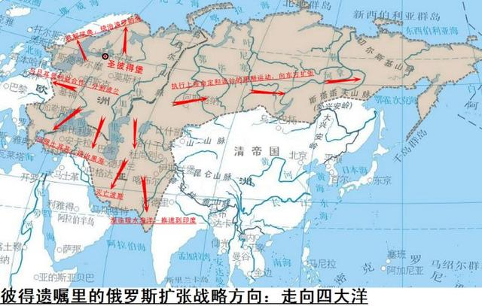
彼得一世改革
俄罗斯人的祖先是东斯拉夫人的一支，9世纪晚期建立基辅罗斯。13世纪上半叶，基辅罗斯被蒙古人征服。在反抗蒙古统治的过程中，莫斯科公国逐渐崛起，到15世纪晚期统一俄国。莫斯科大公伊凡四世采用“沙皇”称号，强化专制权力。

Slide 6
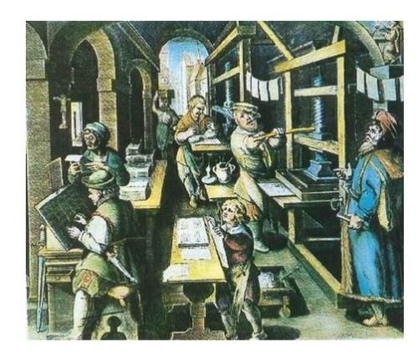

彼得一世改革
背景
在沙皇的专制统治下，俄国农奴制盛行，是一个封闭落后的国家。农业和手工工场使用农奴劳动，工商业发展缓慢。
手工工场

Slide 7
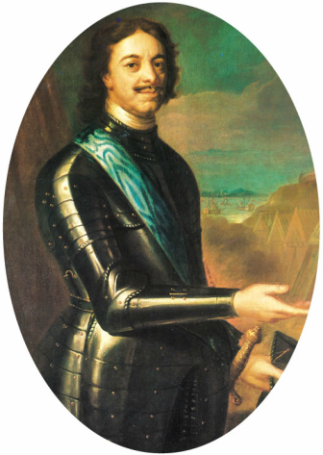
彼得一世
知识拓展
人物简介：
彼得大帝是俄罗斯历史上最伟大的帝王。他继位后积极兴办工厂，发展贸易，发展文化、教育和科研事业，同时改革军事，建立正规的陆海军，加强封建专制的中央集权制。继而发动了战争，夺得波罗的海出海口，给俄罗斯帝国打下坚实基础。可以说，近代俄国的政治、经济、文化、教育、科技等方面的发展史无不源于彼得大帝时代。
彼得一世

Slide 8
彼得一世改革
措施
1、政治方面
改组行政机构，建立中央集权的行政体制
政治
军事
2、军事方面
创建新式常备军，贵族必须要军队或行政机构为国家服务按功劳、才能提拔
改革措施
3、经济方面
鼓励兴办手工工场
经济
文化
4、社会文化方面
推行文化教育，提倡西方的生活方式

Slide 9
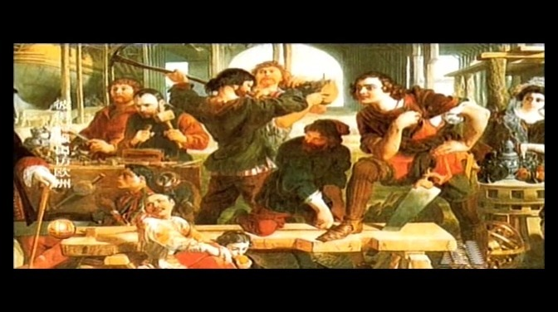
彼得一世改革
作用
①通过改革，俄国的经济、军事实力大大增强，一跃成为欧洲军事强国，为对外扩张准备了条件。
1700—1721年，打败瑞典，夺取波罗的海的出海口，营建新首都——圣彼得堡
彼得一世改革

Slide 10
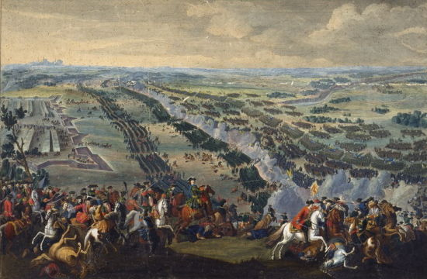
彼得一世改革
作用
②彼得一世改革以强兵和学习西方科学技术为目标，开启了俄国近代化的进行。
缺陷：但农奴制却进一步强化，成为俄国社会发展的障碍。
彼得一世改革

Slide 11
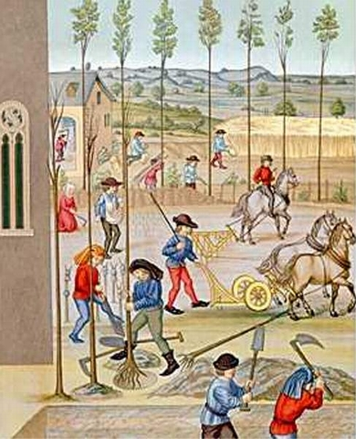
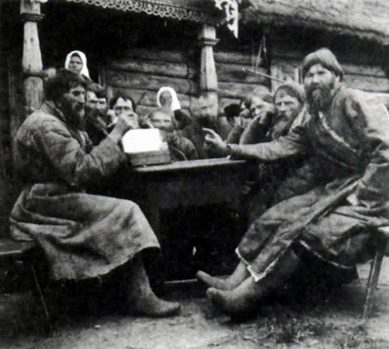
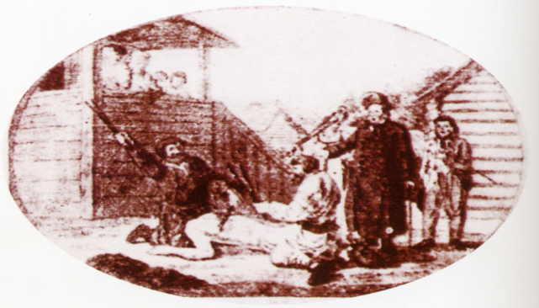
农奴制改革
原因
农奴没有人身自由——生产效率极低
农奴的生活

Slide 12

工厂主（资本家）的烦恼
农奴制改革
原因
最近有些烦,工厂里人手总是不够;产品销售也不如意,农奴太穷了,他们买不起……唉,都是那讨厌的农奴制.
农奴生活水平低下——市场难以扩大

Slide 13
农奴制改革
原因
次数
1176次
农奴暴动
126次
86次
90次
年代
农奴时常发动起义——社会动荡不安

Slide 14
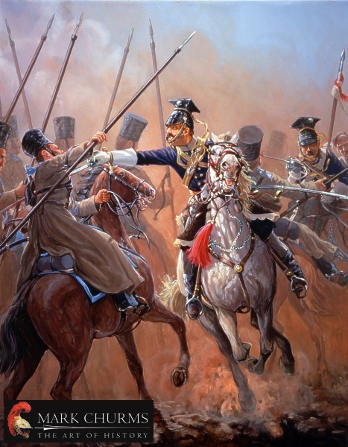
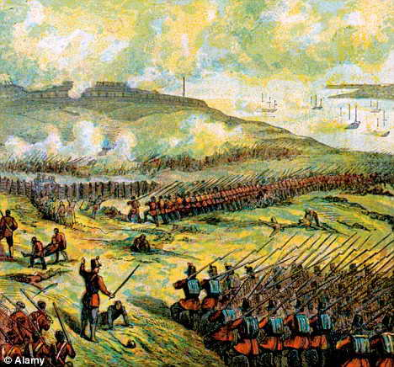
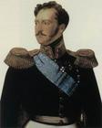
农奴制改革
原因
克里米亚战争
对外—克里米亚战争中惨败，充分暴露了农奴制俄国的腐朽性

Slide 15
农奴制改革
农奴制危机主要表现在那些方面？
农奴制严重阻碍俄国资本主义经济的发展
经济上
阶级矛盾进一步激化，农奴暴动频繁
政治上
与英法在争夺巴儿干半岛的克里米亚战争中惨败，充分暴露了农奴制俄国的腐朽性
对外军事上

Slide 16
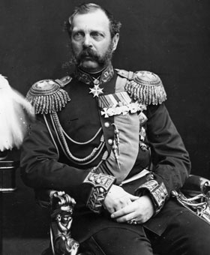
农奴制改革
目的
“与其等待农奴自下而上来解放自己，倒不如从上面来废除农奴制度”
“请诸位相信，凡能够维护地主利益的措施，都一一地做到了。”沙皇的这段话是什么意思？说明了什么？
亚历山大二世

Slide 17

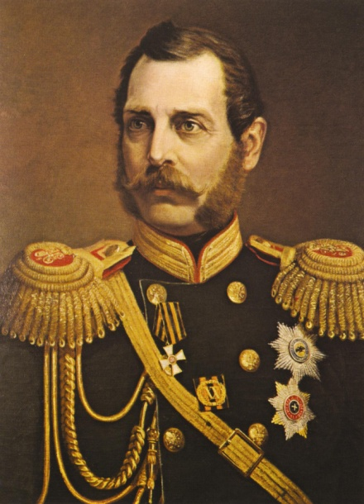
亚历山大二世
知识拓展
人物简介：
亚历山大二世·尼古拉耶维奇(俄语:Александр II Николаевич，1818年4月29日-1881年3月13日)，史称亚历山大二世(英语:Alexander II)，是俄罗斯帝国皇帝(1855年3月2日-1881年3月13日在位)。
他是俄罗斯近代化的先驱。他在任期间，对俄罗斯的社会发展做出了历史性的贡献。1861年下诏废除了农奴制，为俄罗斯19世纪后半期的中兴奠定了基础。
亚历山大二世

Slide 18
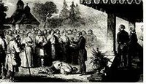
农奴制改革
内容
1、农奴获得人身自由，可以改变身份，自由转换职业
2、农奴在获得“解放”时可以得到一块份地，但必须出钱赎买
改革内容
缺陷：农民为此付出了沉重的代价（对农民的又一次掠夺）
农奴聆听废除农奴制的法令

Slide 19
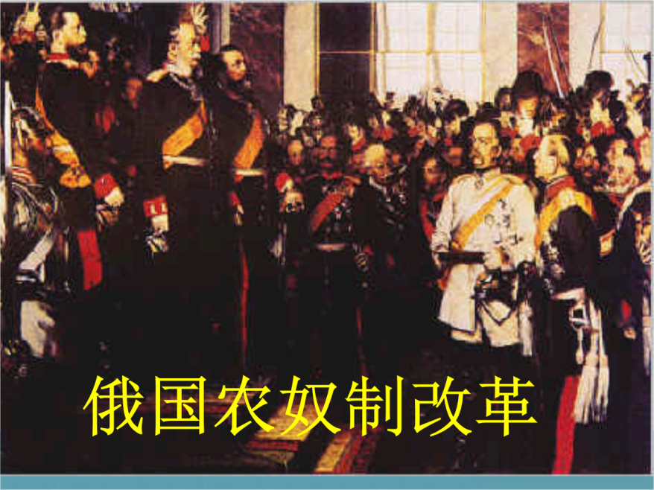
农奴制改革
评价
积极：是俄国近代历史上的重大转折点；改革废除了农奴制，促使社会的各个方面出现了新的气象，推动俄国走上了资本主义的发展道路。
消极：农奴制的残余仍存在，影响着俄国经济与社会的发展
性质：1861年农奴制改革是一场自上而下的资产阶级性质的改革

Slide 20

合作探究
在俄国的发展中，彼得一世改革和农奴制改革至关重要，那么这两次改革有何异同呢？
相同点：
①起因：都受到了西欧国家的影响；
②目的：都是为了巩固沙皇的专制统治，实现了富国强兵；
③都有利于俄国社会的进步和生产力的发展
不同点：
彼得一世改革实际上是强化了俄国的农奴制度；而1861年农奴制改革则是在迫不得已的情况下废除了农奴制。

Slide 21
课堂小结：
工商业发展缓慢
农奴制阻碍资本主义发展
为摆脱落后
彼得一世改革
改革措施
农奴制改革
1861年、亚历山大
俄国的改革
增强俄国经济军事实力
但保留大量的封建残余
有利于资本主义的发展

